Slide 1

Aider les nouvelles générations à s’impliquer dans les enjeux des sciences
Invasion!

Slide 2
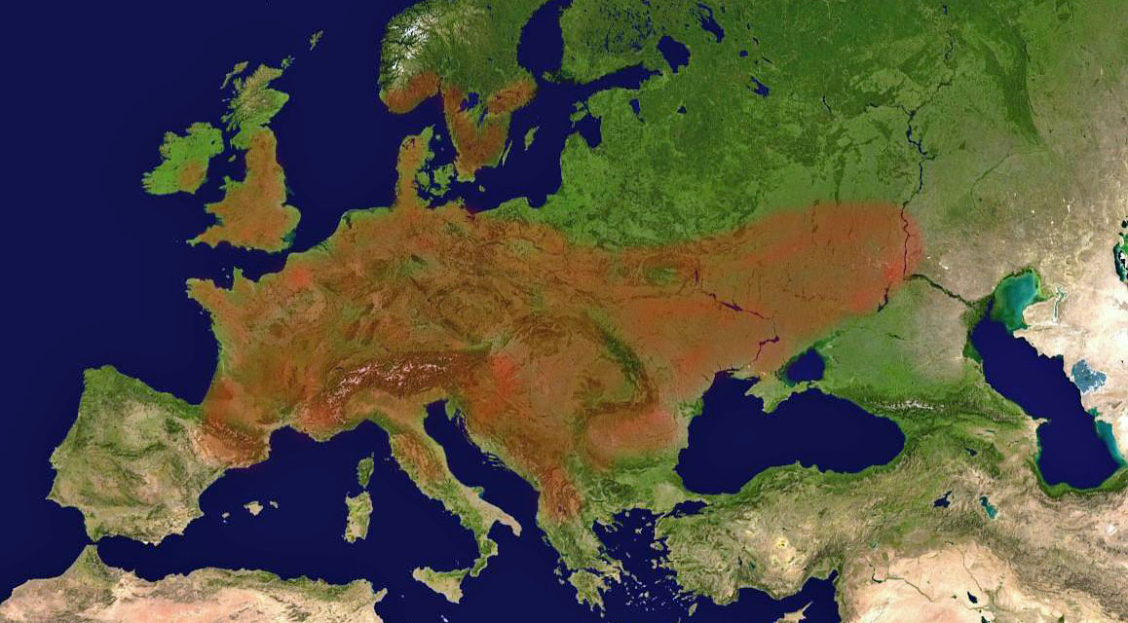
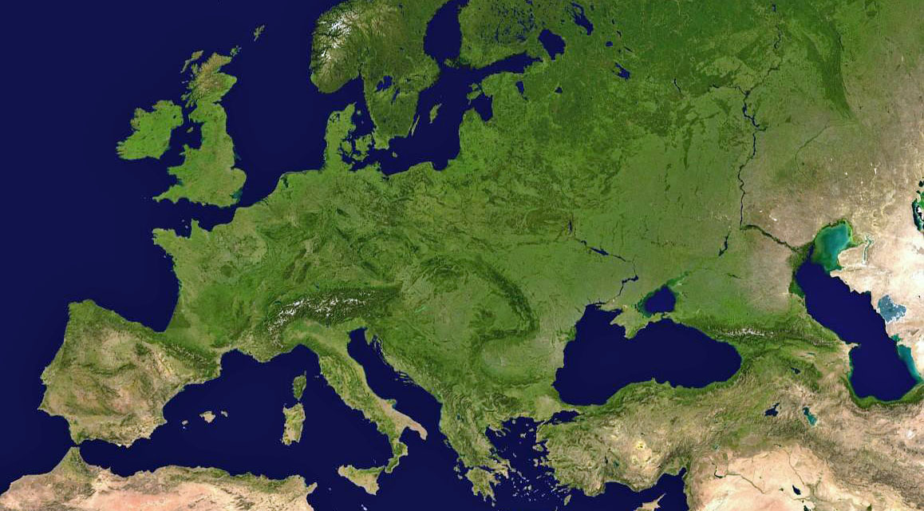
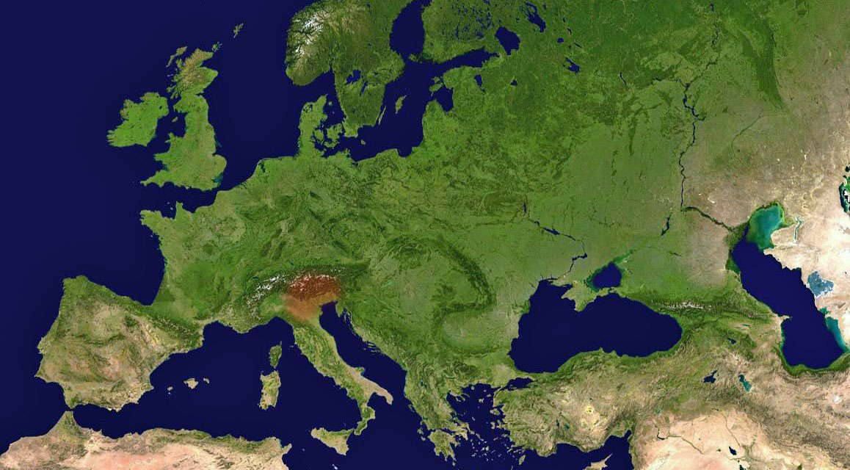


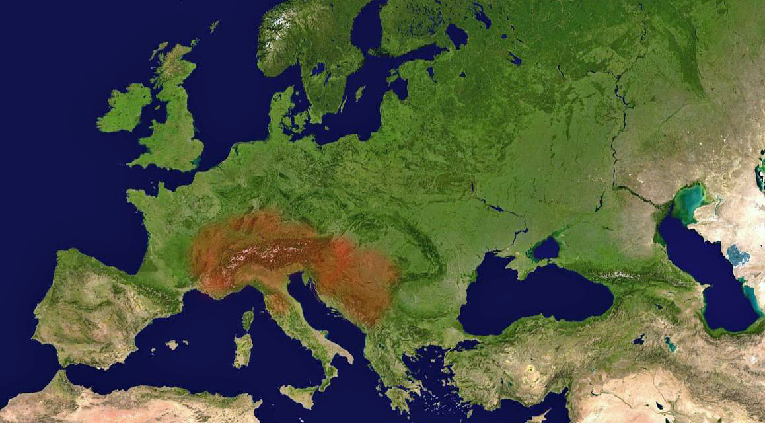
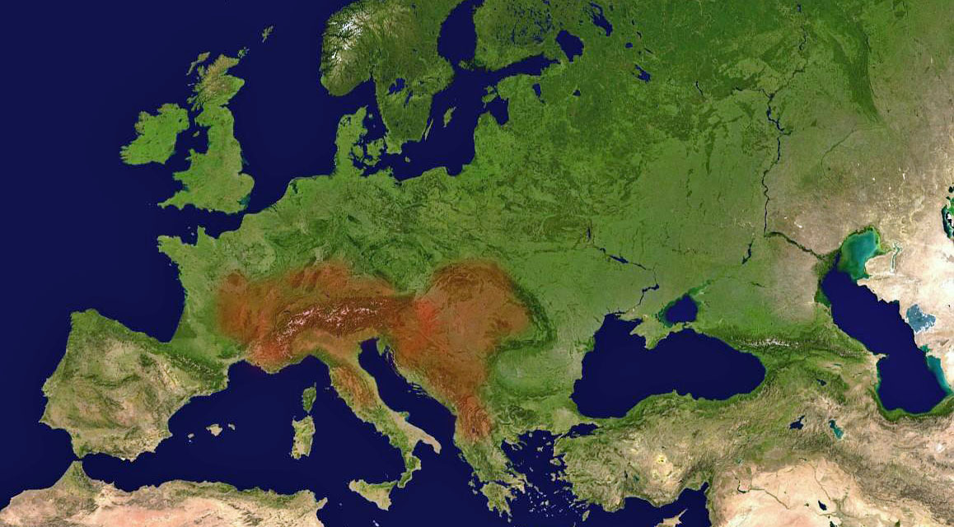
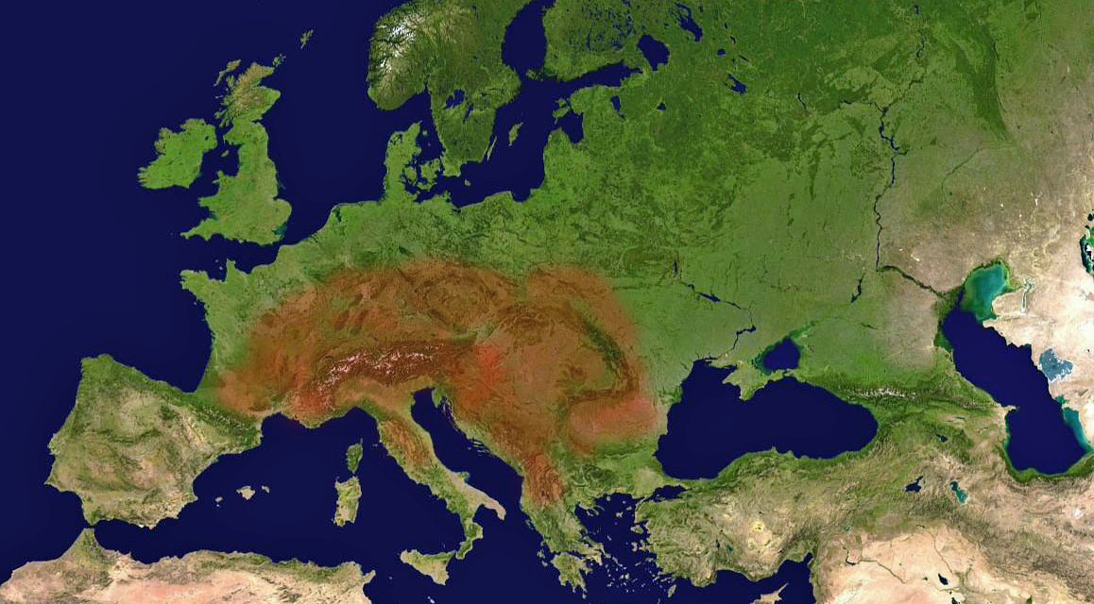
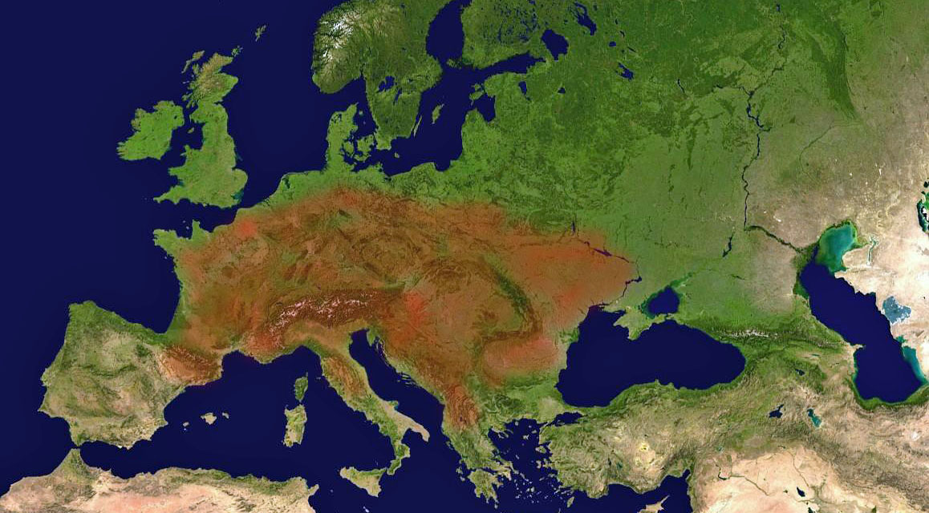



Un envahisseur a pris l’Europe centrale et continue d’avancer
2
Point de départ
Développement
En plénum

Slide 3

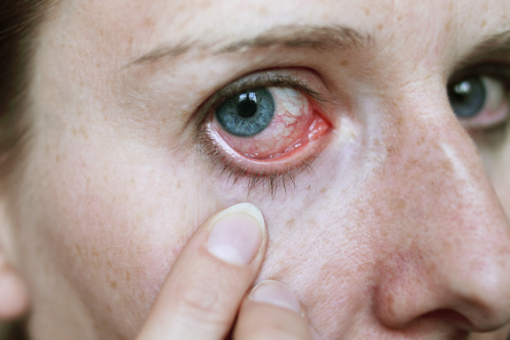
Il provoque de terribles pertes dans les récoltes destinées à l’alimentation
C’est une cause de maladie.
Point de départ
Développement
En plénum
Notes:
Demander à la classe qui pourrait être l’envahisseur.

Slide 4
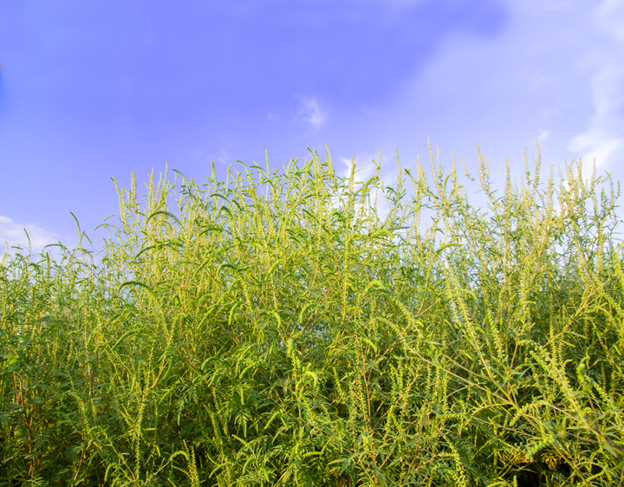

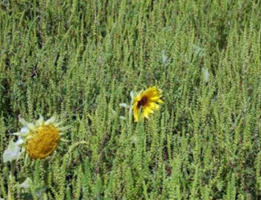
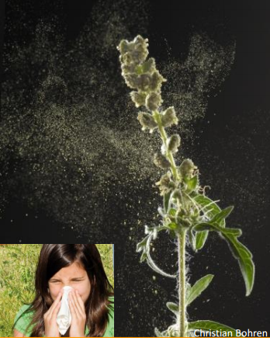
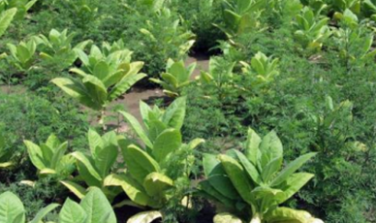
L’envahisseur est une plante appelée ambroisie. Elle vient des Etats-Unis et elle prolifère maintenant en Europe.
Son pollen cause des allergies.
La dissémination de ses graines affecte les récoltes.
Plante cultivée
ambroisie
4
Point de départ
Développement
En plénum
Notes:
A regarder en diaporama pour voir les animations s’afficher

Slide 5
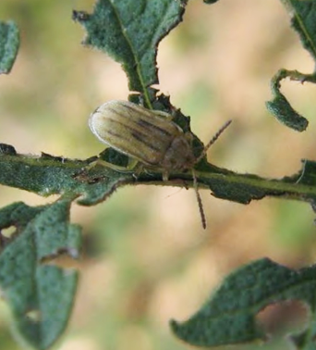
Aux Etas Unis il y a des insectes qui se nourrissent de l’ambroisie.
Nous pourrions les utiliser pour empêcher l’ambroisie de se répandre. C’est un exemple classique de lutte biologique.
Si l’ambroisie envahit notre région,
voulons-nous utiliser des moyens biologiques pour la combattre ?
Point de départ
Développement
En plénum

Slide 6


Dans cette activité, tu vas
Prendre une décision sur l’introduction d’insectes pour contrôler l’ambroisie, en utilisant :
Ecosystème : Comment les organismes ont une influence les uns sur les autres
Analyser et interpréter :
Evaluer une solution à un problème
Concepts de base
Démarche d’investigation

Slide 7




Fiche 1-2
Est-ce que nous introduisons des insectes pour lutter contre l’ambroisie ?
Réponds à ces questions avant de décider.
1 Est-il nécessaire d’arrêter la propagation de l’ambroisie ?
2 L’introduction des insectes va-t-elle l’arrêter ?
3 Quels autres effets pourraient avoir les insectes ?
4 Est-ce qu’il y a des alternatives ?
Chaque personne dans ton groupe va réaliser une investigation pour répondre à l’une de ces questions.
Lis l’article et identifie les parties qui t’aident à répondre à la question
Discute les réponses dans ton groupe. Utilise la fiche 2 pour faire une liste des avantages et inconvénients de l’introduction des insectes.
Travaille seul pour décider si tu introduirais les insectes. Explique ta décision.
Point de départ
Développement
En plénum
Notes:
Demander aux apprennants de discuter sur ce qu’ils aimeraient savoir avant de prendre une décision. Considérer et parcourir leurs idées, puis afficher les questions dans la diapositive.
Attribuer une question à répondre à chaque membre du groupe. S’il y a plus de 4 élèves, certains peuvent travailler une question par deux.
Les apprenants utilisent les articles (fiches 1a-c) pour chercher les réponses à leurs questions.
Ensuite, ils travaillent en groupe pour mettre les avantages et les désavantages de l’utilisation des insectes sur le tableau dans la fiche 2.
Finalement, ils travaillent individuellement pour décider s’ils utiliseraient les insectes et pour quelles raisons.
Faire une votation. Demander à quelques étudiants de partager avec le reste de la classe leur décision et pourquoi.

Slide 8

Fiches apprenants
Invasion !
Fiche no. | Titre | Notes
Fiche 1a | Article A | Réutilisable, une par apprenant. Pour les plus avancés.
Fiche 1b | Article B | Réutilisable, une par apprenant. Niveau standard (moitié de la classe).
Fiche 1c | Article C | Réutilisable, une par apprenant. Niveau standard (moitié de la classe).
Fiche 2 | Quels sont les conséquences ? | A usage unique, une par groupe.

Slide 9
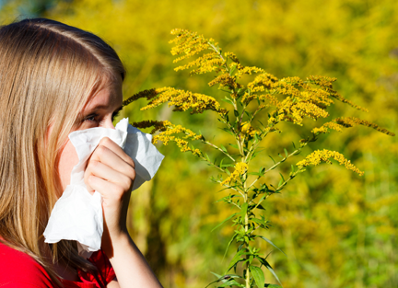
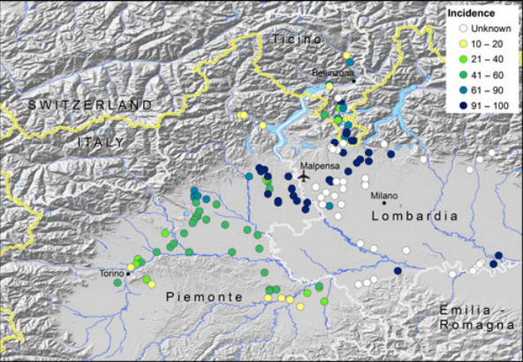
Fiche 1a
Article A
Que faire face à l’ambroisie ?
En Chine, où l’ambroisie donne aussi du fil à retordre, la chrysomèle a été relâché à grande échelle.
L’ambroisie, Ambrosia artemisiifolia, est une plante envahissante qui est en train de se répandre sur le continent européen. Elle produit une grande quantité de pollen qui peut provoquer le rhume des foins et l’asthme chez des individus sensibles. Cela implique souvent un traitement médical et provoque des absences de l’école ou du travail.
Une manière d’arrêter la prolifération de l’ambroisie est de la couper pour empêcher la floraison, rendant ainsi impossible la production de nouvelles graines. La difficulté est que l’ambroisie peut repousser et qu’il faudra donc reproduire l’opération chaque année. C’est une procédure onéreuse.
Des herbicides (produits chimiques) peuvent être utilisés, mais ceux-ci peuvent nuire aux cultures et à d’autres plantes et participent à la pollution des sols.
Les données recoltées par les chercheurs montrent que cet insecte participe efficacement au contrôle de l’ambroisie.
ambroisie
ambroisie éliminée
Coléoptères introduits
Quelques semaines après
Ce coléoptère a été introduit par accident en Suisse et au nord de l’Italie. Ceci a donné aux chercheurs l’opportunité d’étudier ses effets sur l’ambroisie. Ces données viennent d’une recherche publiée dans le journal Weed Research.
L’ambroisie est en train de proliférer dans les terrains agricoles, faisant diminuer les récoltes destinées à l’alimentation.
L’estimation des coûts causés à l’Europe par ces problèmes s’élève à 4,5 milliards d’euros par an.
L’homme accélère la diffusion de l’ambroisie. Quand nous transportons des semences pour les cultures, quand nous fauchons la végétation le long des routes ou quand nous utilisons des machines pour creuser le sol lors de constructions ou d’aménagements, nous offrons des conditions favorables à la dissémination de ses graines.
Les points indiquent des sites où l’ambroisie est présente. Plus les points sont sombres, plus le % de plantes attaquées par le coléoptère est grand.
La solution pour le problème de l’ambroisie pourrait venir des insectes qui se nourrissent de cette plante, comme la chrysomèle de l’ambroisie (Ophraella communa; un coléoptère).
Un des grands soucis quand on introduit la chrysomèle de l’ambroisie à grande échelle est qu’elle risque de détruire d’autres plantes autochtones et celles destinées à l’alimentation des animaux et de l’homme. Le tournesol est une espèce proche de l’ambroisie. Il est largement cultivé dans beaucoup de pays. Des tests en Europe et en Chine ont tout de même montré que ces coléoptères ont peu ou pas du tout endommagé les plants de tournesol.
Fiches apprenants
Notes:
Pour des élèves avancés. Cette fiche contient toute l’information nécessaire pour les 4 questions. Ils doivent trouver la réponse à leur question et la mettre en évidence (souligner ou surligner).

Slide 10
Fiche 1b
Article B
Résoudre le problème de l’ambroisie
L’ambroise est une plante qui prolifère partout en Europe.
En Chine, la chrysomèle de l’ambroisie a été relâchée à grande échelle. Des données recoltées par les chercheurs montrent que cela a aidé à contrôler l’ambroisie.
ambroisie
ambroisie
éliminée
Coléoptères introduits
Quelques semaines après
Une voie possible pour arrêter la prolifération de l’ambroisie pourrait être l’utilisation d’insectes qui se nourrissent d’elle, comme la chrysomèle de l’ambroisie (Ophraella communa; un coléoptère).
La chrysomèle de l’ambroisie a été trouvée en Suisse et au nord de l’Italie. Il est possible qu’elle y soit arrivée par accident, par exemple par avion !
Une étude publiée dans le journal Weed Research montre que ce coléoptère a attaqué et détruit jusqu’à 100% de l’ambroisie dans 120 sites en Suisse.
Elle produit une grande quantité de pollen, ce qui provoque le rhume des foins et l’asthme.
L’ambroisie est aussi en train de devenir une plante courante dans les terrains agricoles, causant une diminution des récoltes.
Ces problèmes coûtent à l’Europe environ 4,5 milliards d’euros par an.
Fiches apprenants
Notes:
Pour des élèves moins avancés. Cet article contient les réponses aux questions 1 et 2. Il contient moins d’information que la fiche 1a et le vocabulaire est un peu plus simple. Les élèves doivent trouver les réponses à leur question et la souligner ou surligner.

Slide 11
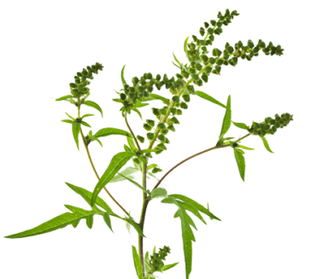
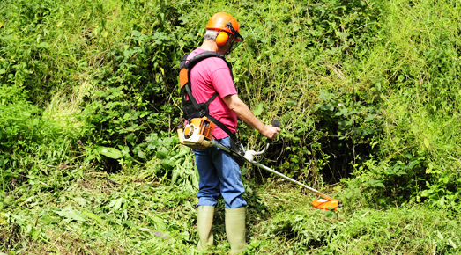
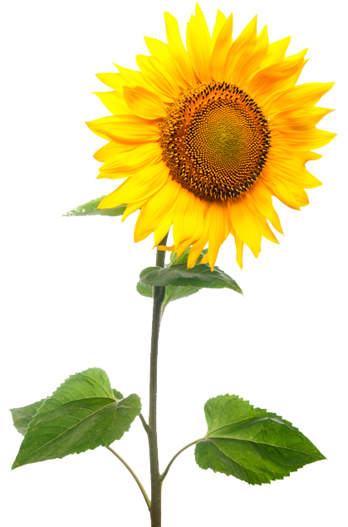
Fiche 1c
Article C
Résoudre le problème de l’ambroisie
L’ambroisie est une plante envahissante qui est en train de proliférer partout en Europe.
L’homme accélère sa dispersion. Au moment de préparer les semences pour les cultures, des graines d’ambroisie s’y glissent facilement. Quand on utilise ces semences ailleurs, on contribue sans le vouloir à sa dispersion.
Une manière d’arrêter sa prolifération serait de la couper chaque année, mais cela coûte très cher et, en plus, ce travail doit être reproduit chaque année. Des herbicides peuvent être utilisés. Le désavantage est que ceux-ci risquent de nuire aux récoltes et aux autres plantes.
Un inconvénient de l’introduction à grande échelle de ce coléoptère est qu’il pourrait nuire aux plantes autochtones et à celles qui servent pour nourrir les animaux, sans oublier l’homme !
Le tournesol est une espèce prôche de l’ambroisie. Il est largement cultivé dans beaucoup de pays. Des tests en Europe et en Chine ont tout de même montré que ces coléoptères ont peu ou pas du tout endommagé les plants de tournesol.
Une façon d’arrêter la dispersion de l’ambroisie pourrait être d’utiliser des insectes qui s’en nourrisent, comme la chrysomèle de l’ambroisie (Ophraella cummuna; un coléoptère).
Fiches apprenants
Notes:
Pour des élèves moins avancés. Cet article contient les réponses aux questions 3 et 4. Il contient moins d’information que la fiche 1a et le vocabulaire est un peu plus simple. Les élèves doivent trouver les réponses à leur question et la souligner ou surligner.

Slide 12


Fiche 2
Quelles sont les conséquences ?
Ajoute dans le tableau les avantages et les inconvénients de l’introduction de la chrysomèle de l’ambroisie par rapport aux personnes et à l’environnement dans ton pays.
Conséquences pour les humains (effets sociaux)
Conséquences pour d’autres organismes (effets environnementaux)
Avantages
Inconvénients
Avantages
Inconvénients
Fiches apprenants
Notes:
Les élèves travaillent par groupes pour mettre sur le tableau les avantages et les inconvénients de l’utilisation des insectes. Pour des classes moins avancés on peut travailler avec tous à la fois, en montrant la fiche sur le tableau blanc.

Slide 13

Promouvoir le dialogue et la réflexion

Slide 14
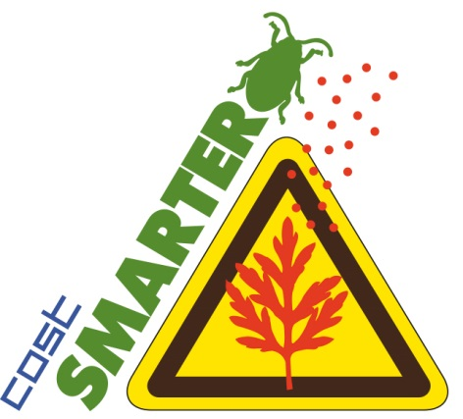












Aider les nouvelles générations à s’impliquer dans les enjeux des sciences
Cette activité a été rédigée avec l’aide de Suzanne Lommen (Université de Fribourg, Suisse), membre de la COST Action « SMARTER » (Sustainable management of Ambrosia artemisiifolia in Europe, FA1203).
Pour des plus amples renseignements, aller sur www.ragweed.eu
TRACES

Slide 15
Crédits
Allergie à l’ambroisie (à gauche) | 4 | Christen Bohren
Champs cultivés (à droite) | 4 | Peter Toth
Scarabée | 5 | Peter Toth
Images d’ambroisie (à droite) | Fiche 1a | Guo Jian-Ying

